Slide 1


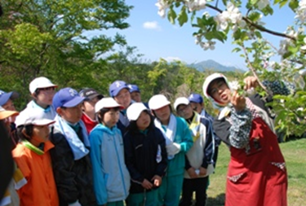
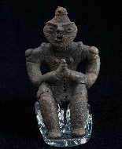
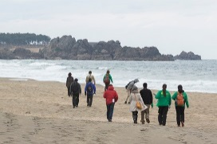
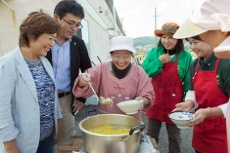
南部町農作業体験と三陸沿岸部震災学習【青森県】
出発地：各地
日次 | 行 程 | 宿泊
1 | 各地＝＝八戸市内（昼食）＝＝（ 30分）＝＝入村式・・・南部町農村生活・農業体験＝＝（5分）＝農家民泊 | 青森県 南部町 農家民泊
2 | 宿泊地・・・・・・南部町農作業・農村生活体験・・・離村式＝＝（25分）＝＝是川縄文館（合掌土偶）＝＝（15分） ＝＝八戸市内泊 | 青森県 八戸市内
3 | 宿泊地＝＝（30分）＝三陸復興国立公園・種差海岸地区震災学習＝＝（1分）＝種差漁港（昼食/漁師なべ） ＝＝＝各地
東北ルートマップ
八戸市
南部町
三陸復興国立
公園・種差海岸
是川縄文館
（凡例） ・・・：徒歩 ■□■□：JR ＝＝＝：バス ～～～：船舶 －－－：航空機
南部町農業体験
是川縄文館（合掌土偶）
三陸復興国立公園・種差海岸地区震災学習
種差海岸（漁師なべ）
水稲や野菜、さくらんぼを始めとした果樹栽培が盛んな県南地域では平成5年から農作業体験や農家民泊を意欲的に受け入れています。
八戸市の南東部の新井田川沿いの台地で見つかった重要な縄文時代の遺跡が昭和32年に国の史跡に指定されました。5000点を超える貴重な遺物が出土し納められています。
下北半島から続く砂浜の海岸線と、三陸海岸の磯浜が交差する種差海岸は平成25年に三陸復興国立公園に指定。自然保護の大切さと難しさ、自然の驚異を学ぶことができます。
㈱ACプロモートは、八戸ご当地の旅案内人として、従来の観光ツアーとは違った、「地域の暮らし」に密着したツアーをご案内しております。

